Slide 1
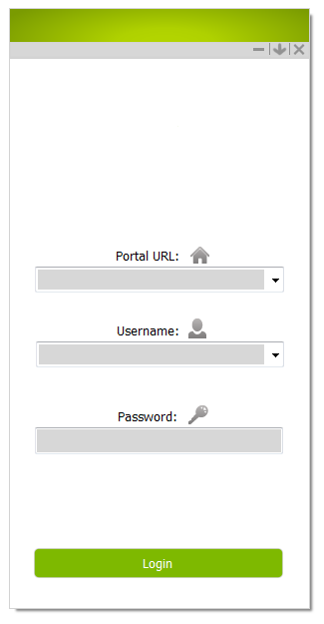
Login Window
1- Enter portal address of your organization.
(This address is unique for each organization)
2- Enter your user name here.
3- Enter your password here.
4- After entering above information click this button.
1
2
3
4
Click on to see guide for parts, which are in front of this sign.

Slide 2
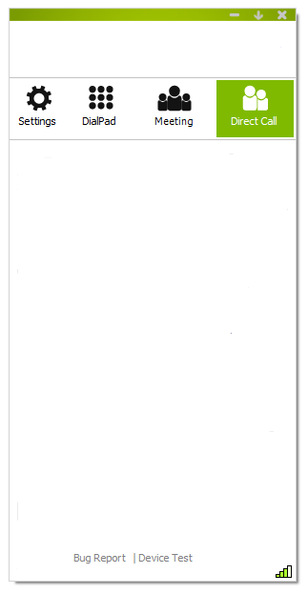
Public Components
1- Application will be closed by clicking here.
2- By clicking here, application will goes to tray icon. Then to restore application, you need to click on its tray icon at down-right corner of desktop.
3- Application will be minimized by clicking here.
4- Point to point call (only between two person)
5- Holding conference or joining in a conference (between multiple person)
6- specific calls (call by number, joining to an inter organization conference or call a legacy)
7- Software settings and configurations
8- Your connection quality with video conference data center will be shown by this antenna Icon.
9- Click here to check your devices (microphone, speaker and camera)
10- If any error happened in application, click here to send it through email to support center.
3
2
1
7
6
5
4
10
9
8

Slide 3
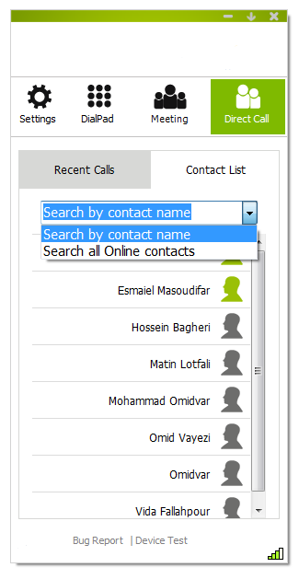
Contact List Tab
1- Finding person, who you want to call him (or her)
2- Recent events including all your sent/received calls and messages
3- By default, you can see your contact list here. But if you search someone, you can see the result here.
4- Searching people by their name, user name or their number
5- Searching all online people
6- Each row contains person name and icon. To call each person, click on his (or her) row. person’s icon shows their current status (Such as offline, online, busy and …)
2
1
3
4
5
6
Click on to see guide for parts, which are in front of this sign.

Slide 4







User Status Icon
 | OFFLINE: The user is not logged in so you cannot place a direct call to them, but you can join their room, depending on its status.
 | Available: The user is available for a direct call, to join a room, or to be invited to attend a meeting.
 | Busy: The user is busy and you cannot contact them with a direct call or invite them to join your room.
 | In Room: The user is in their own room. You cannot call them directly but you can join their room.
 | In Room/Room Full: The user is in their own room and the room is full. You cannot call them directly or join their room.
 | In Room/Room Locked: The user is in their own room and the room is locked. You cannot call them directly or join their room. They can leave their room and join yours if they choose to.
 | In a PIN-protected Room: The user is in their own room and the room is PIN protected. You cannot call them directly, but you can join their room if you have their PIN code.
 | Legacy: The conferencing system uses legacy videoconferencing technology (such as H.323 and SIP). There is no personal room.

Slide 5
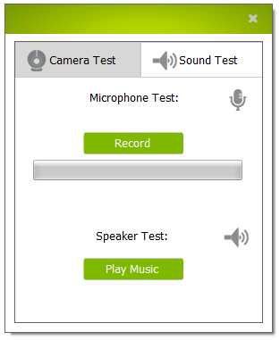
راهنمای پنجره تست دستگاه‌های صوتی
1- Testing Audio Devices
2- To test microphone, click here to record your voice. Then start talking and after awhile, Click on this button again to hear your recorded voice and be sure about both microphone and speaker quality.
3- If your microphone is OK, This bar shows intensity of your voice.
4- If you want to test your speaker quality, click here to hear ring tone.
5- Close Window
5
1
2
3
4
If devices are not working here:
Check their hardware or installation.
If devices work well here but not during conference:
Go to Devices option in Settings tab to check if your device, has not been selected.

Slide 6
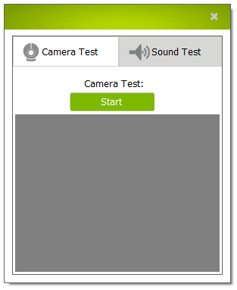
راهنمای پنجره تست دستگاه‌های تصویری
5
1- Testing Camera
2- By clicking this button, Windows shows camera video on the below area.
3- Camera Video Window
4- Testing Audio Devices
5- Close Window
4
1
2
3
If devices are not working here:
Check their hardware or installation.
If devices work well here but not during conference:
Go to Devices option in Settings tab to check if your device, has not been selected.

Slide 7
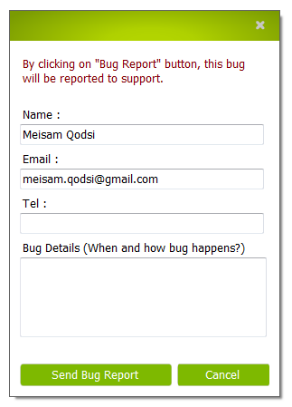
راهنمای پنجره ارسال گزارش خطا
1- Your Name
2- Your Email Address. (If your email address has been saved in your profile already, it will be written here automatically)
3- Your telephone number
You must enter your email address and telephone number, so support center be able to contact you for solving the problem.
4- By clicking this button, software detailed report will send to support center automatically but if you have any description about
5- Your Name
1- نام شما جهت پاسخگویی واحد پشتیبانی
2- آدرس ایمیل شما جهت پاسخگویی ایمیلی واحد پشتیبانی. (اگر آدرس ایمیلتان را در پروفایلتان ثبت کنید، بطورخودکار در اینجا نوشته می‌شود)
3- شماره تماس شما جهت پاسخگویی تلفنی واحد پشتیبانی
ورود آدرس ایمیل و شماره تماس ضروری است.
4- با کلیک دکمه ارسال خطا، گزارش جزئیات کارکرد نرم‌افزار برای واحد پشتیبانی ارسال می‌شود اما اگرراجع به زمان، علت یا شکل بروز خطا نکته‌ای دارید، می‌توانید آنرا اینجا بنویسید.
5- دکمه ارسال خطا
6- انصراف از ارسال خطا
7- بستن
7
1
2
3
4
5
6

Slide 8
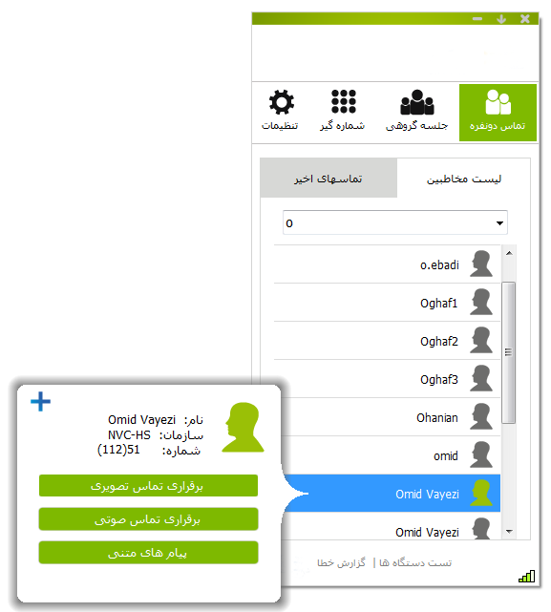
راهنمای پنجره تماس مستقیم
1- آیکون نشاندهنده وضعیت فعلی فرد (آفلاین، آنلاین، مشغول کنفرانس و ...)
2- نام و نام خانوادگی فرد
3- اگر فرد در لیست مخاطبین تان نباشد، می توانید با کلیک روی این علامت، وی را به لیست مخاطبین تان اضافه کنید تا از این پس برای تماس با وی یا دعوتش به جلسات تان، نیازی به جستجویش نداشته باشید. اما اگر فرد در لیست مخاطبین تان باشد، بجای این علامت، علامت X می بینید که با کلیک روی آن، نام فرد از لیست مخاطبین تان حذف می شود.
4- نام سازمان فرد مورد نظر
5- شماره تماس با فرد مورد نظر در قالب «شماره فرد (پیش شماره سازمان)» است. یکی دیگر از راههای تماس با افراد، تماس با این شماره از طریق سربرگ شماره گیر است.
6- با زدن این دکمه تماس تصویری با فرد مورد نظر برقرار می گردد.
7- با زدن این دکمه تماس صوتی با فرد مورد نظر برقرار می گردد.
8- با زدن این دکمه می‌توانید برای این فرد پیام متنی ارسال/دریافت کنید.
جهت مشاهده راهنمای بخشهایی که جلوی علامت هستند، روی علامت کلیک کنید.
3
2
1
4
5
6
7
8

Slide 9
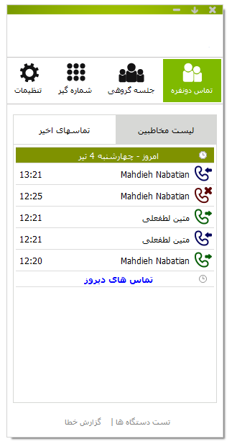
راهنمای سربرگ تماسهای اخیر
1- تاریخ تماسها
2- تماس دریافتی شما - برای اطلاع یافتن از وضعیت فعلی این فرد (آنلاین یا آفلاین بودنش) و تماس با وی روی این سطرش کلیک کنید.
3- تماس دریافتی از دست رفته شما (تماسی که به آن پاسخ نداده اید.) - برای اطلاع یافتن از وضعیت فعلی این فرد (آنلاین یا آفلاین بودنش) و تماس با وی روی این سطرش کلیک کنید.
4- تماس ارسالی شما (موفق یا ناموفق) - برای اطلاع یافتن از وضعیت فعلی این فرد (آنلاین یا آفلاین بودنش) و تماس با وی روی این سطرش کلیک کنید.
5- برای مشاهده تماسهای دیروز، هفته یا ماه اخیر اینجا کلیک کنید.
1
2
3
4
5
جهت مشاهده راهنمای بخشهایی که جلوی علامت هستند، روی علامت کلیک کنید.

Slide 10
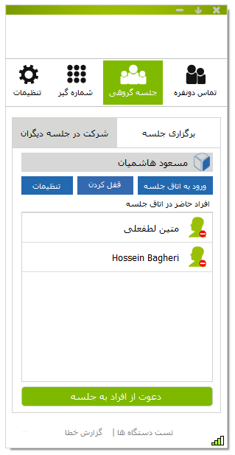
راهنمای سربرگ برگزاری جلسه
1- می‌خواهید در اتاق جلسه خودتان، جلسه ای برگزار کنید.
2- می‌خواهید وارد اتاق جلسه دیگران شوید تا در جلسه ای که آنجا برگزار می شود، شرکت کنید.
3- نام اتاق جلسه‌تان همراه با آیکونی که وضعیت فعلی اتاق جلسه تان (خالی، اشغال، پر، قفل و ...) را نشان می دهد.
4- برای ورود به اتاق جلسه‌تان روی این دکمه کلیک کنید.
5- با کلیک روی این دکمه، اتاق جلسه‌تان قفل می‌شود تا افراد متفرقه‌ای که شما دعوتشان نکرده‌اید، نخواهند توانست وارد اتاق جلسه تان شوند. برای باز کردن قفل، دوباره روی همین دکمه کلیک کنید.
6- برای انجام تنظیمات پیشرفته اتاق جلسه تان (رمزگذاری و دعوت از مهمان) روی این دکمه کلیک کنید.
7- لیست افراد حاضر در اتاق جلسه‌تان.
8- هر سطر لیست شامل نام فرد و آیکون بیانگر وضعیت وی می باشد. برای کنترل حضورش (قطع صدا و تصویر یا بیرون انداختنش از اتاق جلسه) روی فرد کلیک کنید.
9- برای انتخاب اعضای جلسه‌تان از بین افراد آنلاین و دعوت از آنها روی این دکمه کلیک کنید.
2
1
5
3
6
4
8
7
9
جهت مشاهده راهنمای بخشهایی که جلوی علامت هستند، روی علامت کلیک کنید.

Slide 11





راهنمای آیکون نمایش وضعیت اتاق جلسه
اتاق خالی: کسي داخل اتاق جلسه نيست و شما مي‌توانيد وارد ‌آن شويد.
اتاق اشغال: در حال حاضر فرد یا افراد دیگری در اتاق جلسه حضور دارند اما شما هم می‌توانید وارد اتاق جلسه بشوید.
اتاق قفل: صاحب اتاق جلسه آن را قفل نموده است و شما نمي‌توانید وارد آن شوید. مگر آنکه از صاحب جلسه درخواست کنید شما را دعوت کند. درخواست‌تان را می‌توانید از طریق ارسال پیام متنی در بخش لیست مخاطبین از سربرگ تماس دونفره براس صاحب اتاق جلسه ارسال نمائید. (اگر این قابلیت در نرم‌افزارتان فعال شده باشد)
اتاق پر: ظرفیت اتاق پر شده است و تا زمانی که کسی از اتاق بیرون نرود، فرد دیگری نمي‌تواند وارد اتاق شود.
اتاق محافظت شده با رمز عبور: برای ورود به اتاق نیاز به دانستن رمز آن داريد.

Slide 12
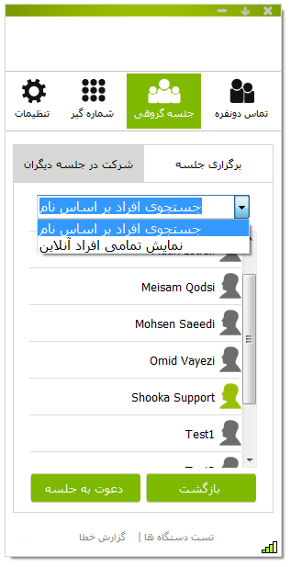
راهنمای پنجره کشوئی دعوت از افراد به جلسه
1- برای دعوت از هر فرد آنلاین، روی سطرش کلیک کنید تا انتخاب شود. می‌توانید چند فرد آنلاین را با هم انتخاب کنید تا با یکبار کلیک روی دکمه دعوت به جلسه، پیام همزمان دعوت به همه شان ارسال شود.
2- پس از انتخاب اعضای جلسه، برای ارسال پیام دعوت برای ایشان روی این دکمه کلیک کنید تا آنها بلافاصله پنجره دعوت‌تان را مشاهده کنند و با پذیرفتن دعوت وارد اتاق شما بشوند.
3- پس از ارسال دعوت به افراد یا انصراف از دعوت ایشان، با کلیک روی این دکمه، به پنجره کنفرانس برگردید تا لیست حاضرین وارد شده به جلسه را ببینید.
از آنجا که دستگاه‌های قدیمی قابل جستجو و نمایش نیستند، جهت دعوت از آنها برای حضور در جلسه‌تان، شماره آنها را در بخش
جستجو وارد کنید و سپس دکمه دعوت به جلسه را بزنید.
1
2
3
جهت مشاهده راهنمای بخشهایی که جلوی علامت هستند، روی علامت کلیک کنید.

Slide 13
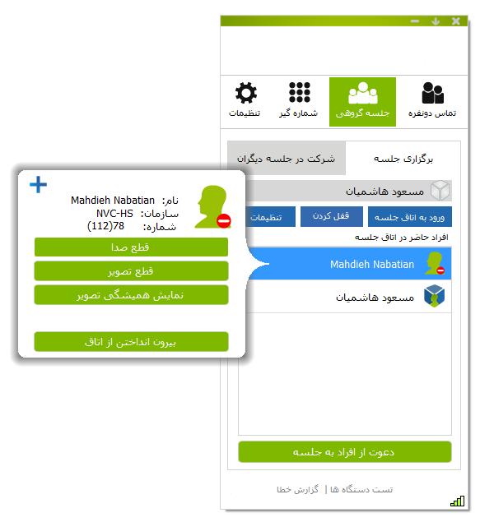
راهنمای پنجره کنترل افراد حاضر در جلسه
1- با کلیک روی این دکمه، صدای فرد در جلسه شنیده نخواهد شد.
2- با کلیک روی این دکمه، صدای فرد در جلسه شنیده نخواهد شد.
3- اگر دیدن تصویر این فرد در حین جلسه برایتان مهم است و می‌خواهید حتی با ورود افراد دیگر، همواره تصویر این فرد را ببینید، روی این دکمه کلیک کنید.
4- با کلیک روی این دکمه، فرد از اتاق جلسه بیرون خواهد افتاد.
1
2
3
4
جهت مشاهده راهنمای بخشهایی که جلوی علامت هستند، روی علامت کلیک کنید.

Slide 14
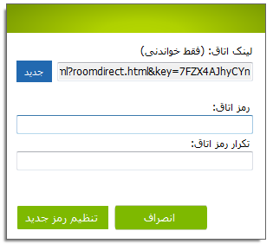
راهنمای پنجره تنظیمات اتاق جلسه
2
1- آدرس اینترنتی اتاق جلسه شما برای ورود مهمانان - کافیست این آدرس را برای مهمانان جلسه ایمیل کنید تا آنها با وارد کردن آن در مرورگر، بتوانند بدون داشتن نام کاربری و رمزعبور وارد اتاق جلسه شما شوند و با شما کنفرانس داشته باشند. (برای استفاده از این قابلیت، لازمست که قبلا آن را فعال کرده باشید.)
2- تا زمانی که این دکمه را نزنید، لینک اینترنتی اتاق جلسه‌تان ثابت می‌ماند و مهمانان جلسات گذشته‌تان، همچنان می‌توانند وارد اتاق‌تان شوند. اما با کلیک روی این دکمه، آدرس اینترنتی اتاق جلسه‌تان تغییر کرده و از این پس باید این آدرس جدید را برای مهمانان‌تان بفرستید.
3- اگر می‌خواهید برای ورود به اتاقتان رمز بگذارید تا از این پس، تنها کسانی که این رمز را دارند قادر به ورود به اتاقتان باشند، رمز را اینجا وارد کنید.
4- تکرار رمز اتاق جهت اطمینان یافتن از تایپ درست آن.
5- دکمه ثبت رمز جدید
6- انصراف از تغییر رمزگذاری و بستن پنجره
1
3
4
5
6

Slide 15
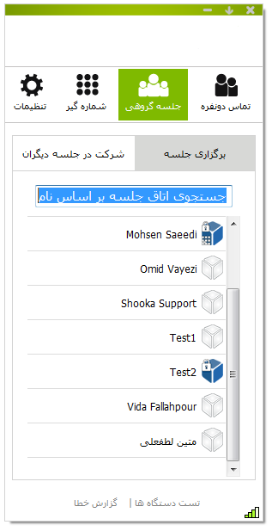
راهنمای سربرگ شرکت در جلسه دیگران
1- به طور پیش فرض در اینجا، لیست اتاق جلسات مخاطبین‌تان نمایش داده می‌شود. اما در صورتی که نام اتاقی را جستجو کنید، در اینجا لیست نتیجه جستجو نمایش داده شود.
2- نام اتاق جلسه ای که قصد ورود به آن را دارید، را در اینجا تایپ کنید تا جستجو شود.
3- هر سطر لیست شامل اتاق و آیکون وضعیت فعلی اتاق (خالی، اشغال، پر، قفل شده و ... ) است. برای ورود به هر اتاق روی سطرش کلیک کنید.
1
2
3
جهت مشاهده راهنمای بخشهایی که جلوی علامت هستند، روی علامت کلیک کنید.

Slide 16
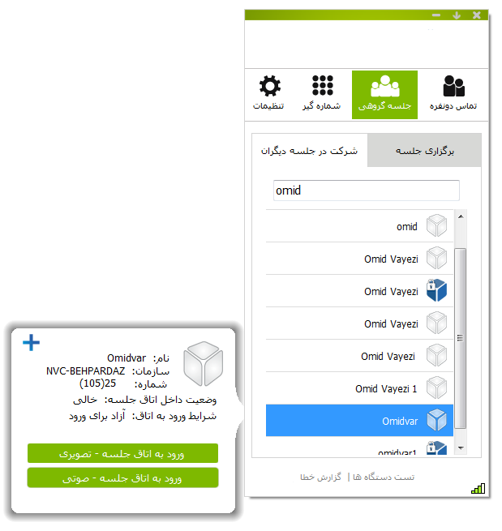
راهنمای پنجره ورود به اتاق جلسه دیگران
1- آیکون نشاندهنده وضعیت فعلی اتاق (خالی، اشغال، پر و ...)
2- نام اتاق
3- اگر فرد صاحب اتاق در لیست مخاطبین تان نباشد، می توانید با کلیک روی این علامت، وی را به لیست مخاطبین تان اضافه کنید تا از این پس برای تماس با وی یا ورود به اتاقش، نیازی به جستجویش نداشته باشید. اما اگر فرد صاحب اتاق در لیست مخاطبین تان باشد، بجای این علامت، علامت X می بینید که با کلیک روی آن، نام فرد از لیست مخاطبین تان حذف می شود.
4- نام سازمانی که اتاق به آن متعلق است.
5- شماره تماس با فرد صاحب اتاق (یکی از روشهای دیگر جهت تماس با افراد، تماس با این شماره از طریق سربرگ شماره گیر است.)
6- وضعیت فعلی اتاق جلسه (خالی، اشغال یا پر)
7- شرایط ورود به اتاق جلسه (آزاد، قفل شده، رمز گذاری شده)
8- برای ورود به اتاق جلسه روی این دکمه کلیک کنید.
9- برای ورود صرفا صوتی به اتاق جلسه روی این دکمه کلیک کنید.
جهت مشاهده راهنمای بخشهایی که جلوی علامت هستند، روی علامت کلیک کنید.
3
2
1
4
5
6
7
8
9

Slide 17
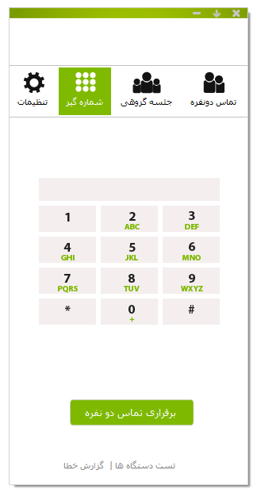
راهنمای سربرگ شماره گیر
1- شماره تماستان را با صفحه کلید اینجا وارد کنید.
2- برای وارد کردن شماره مقصد با ماوس، می‌توانید از این صفحه کلید هم استفاده کنید.
3- پس از وارد کردن شماره مقصد این دکمه را فشار دهید.
تماس با شماره افراد: شماره درون سازمانی فرد را به تنهایی یا همراه با پیش شماره سازمانی) را وارد کنید. مثلا برای فردی با شماره (112)36:
63
یا 11236
تماس بین سازمانی: نام کاربری فرد و پورتال سازمان مقصد را به شکل «پورتال سازمانی@نام کاربری» وارد کنید تا وارد اتاق جلسه مخاطب شوید. مثل:
m.hashemian@hs.shooka.ir
تماس با دستگاههای قدیمی: برای برقراری تماس تصویری دونفره با دستگاههای قدیمی کافیست فرمول ارتباطی مورد نظرتان را در اینجا تایپ کرده و سپس روی دکمه برقراری تماس کلیک کنید. از آنجا که فرمول ارتباط با دستگاه‌های قدیمی بسته به کارخانه سازنده و نحوه اتصال آنها شکل‌های متفاوتی دارد، برای دریافت اطلاعات بیشتر با واحد پشتیبانی تماس بگیرید.
1
2
3
جهت مشاهده راهنمای بخشهایی که جلوی علامت هستند، روی علامت کلیک کنید.

Slide 18
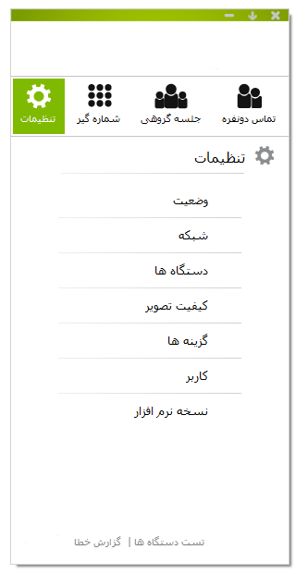
راهنمای سربرگ تنظیمات
1- وقتی در حین کنفرانس هستید، با کلیک روی این گزینه می‌توانید مسیریاب ویدئویی‌تان و جزئیات کیفیت صدا و تصویر هر یک از شرکت کنندگان را به تفکیک ببینید.
2- تنظیمات شبکه شامل بازه پورتها و تنظیمات پروکسی سیستم
3- انتخاب دوربین، میکروفن و بلندگوی کنفرانس و تنظیمات سطح صدا
4- تغییر کیفیت تصویر دریافتی حاضرین کنفرانس
5- گزینه های متفرقه همچون انتخاب زبان نرم‌افزار، اجرای خودکار نرم‌افزار پس از روشن شدن کامپیوتر، نمایش نام شرکت‌کنندگان و مدت کنفرانس و پاسخگویی خودکار به تماسهای دریافتی
6- تغییر رمز ورود به نرم‌افزار
7- مشاهده نسخه نرم‌افزار و بروز رسانی دستی آن
1
2
3
4
5
6
7
جهت مشاهده راهنمای بخشهایی که جلوی علامت هستند، روی علامت کلیک کنید.

Slide 19
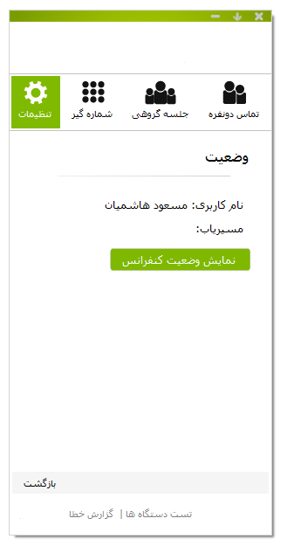
راهنمای بخش وضعیت سربرگ تنظیمات
1- نام و نام خانوادگی که با آن وارد نرم‌افزار شده‌اید، را می‌توانید در اینجا ببینید.
2- وقتی درون کنفرانس هستید نام مسیریاب ویدئویی تان اینجا نوشته می‌شود.
3- وقتی در حین کنفرانس هستید، این دکمه فعال می‌گردد تا با کلیک بر روی آن، بتوانید جزئیات کیفیت صدا و تصویر دریافتی تک تک شرکت‌کنندگان کنفرانس را ببینید.
1
2
3
جهت مشاهده راهنمای بخشهایی که جلوی علامت هستند، روی علامت کلیک کنید.

Slide 20
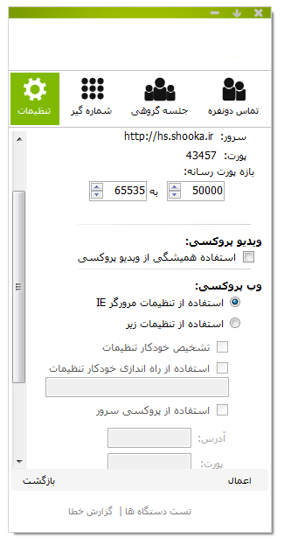
راهنمای بخش شبکه سربرگ تنظیمات
1- وقتی در حین کنفرانس هستید، با کلیک روی این گزینه می‌توانید مسیریاب ویدئویی‌تان و جزئیات کیفیت صدا و تصویر هر یک از شرکت کنندگان را به تفکیک ببینید.
2- پورت ارتباطی نرم‌افزار
3- بازه پورتهای UDP برای انتقال صدا و تصویر
4- اگر می‌خواهید تصویرتان از پروکسی مسیریاب ویدئویی عبور کنید، این تیک را بزنید.
5- در صورتی که سازمانتان دارای پروکسی است، ساده‌ترین راه ارتباط با مرکز داده از پشت پروکسی، انتخاب این گزینه است تا نرم‌افزار تنظیمات پروکسی را از مرورگر Internet Explorer دریافت نماید.
6- تنظیم دستی پروکسی
7- ذخیره تنظیمات و اعمال آنها
8- بازگشت به سربرگ تنظیمات
1
2
3
4
5
6
8
7
جهت مشاهده راهنمای بخشهایی که جلوی علامت هستند، روی علامت کلیک کنید.

Slide 21
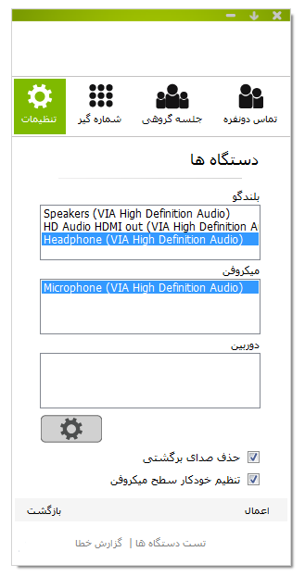
راهنمای بخش دستگاه ها سربرگ تنظیمات
1- از بین بلندگوهای متصل به سیستم، یکی را انتخاب کنید.
2- از بین میکروفن‌های متصل به سیستم، یکی را انتخاب کنید.
3- از بین دوربین‌های متصل به سیستم، یکی را انتخاب کنید.
4- پس از ورود به کنفرانس، برای تنظیم نور و ... دوربین روی این دکمه کلیک کنید تا پنجره تنظیمات دوربین در ویندوز ظاهر شود.
5- این گزینه را تیک بزنید تا در کنفرانس اکوی صدایتان کاسته شود.
6- این گزینه را تیک بزنید تا شدت صدای میکروفون‌تان در بهترین حالت (با کمترین اکو) تنظیم شود.
پس از انتخاب دستگاه‌های موردنظرتان، با رفتن به بخش تست دستگاهها (لینک پائین صفحه) از صحت عملکرد آنها مطمئن شوید.
1
2
3
4
5
6
جهت مشاهده راهنمای بخشهایی که جلوی علامت هستند، روی علامت کلیک کنید.

Slide 22
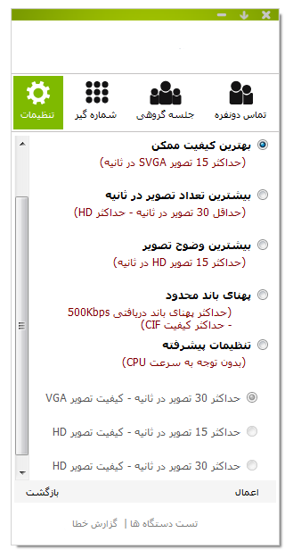
راهنمای بخش کیفیت تصویر سربرگ تنظیمات
1- حالت پیش‌فرض – با محدود کردن تعداد تصاویر روی 15 تصویر در ثانیه، کیفیت تصاویر بین VGA تا SVGA تنظیم می‌شود.
2- تصاویر با کیفیت بالاتر از HD فیلتر می‌شوند. حداقل 30 تصویر در ثانیه نمایش داده می‌شود.
3- تصاویر با کیفیت بالاتر از HD فیلتر می‌شوند. حداکثر تعداد 15 تصویر در ثانیه نمایش داده شود.
4- حداکثر کیفیت تصاویر CIF می‌باشد تا پهنای باند دریافت تصاویر از 500 کیلو بیت در ثانیه بالاتر نرود.
5- گزینه های مستقل از سخت افزار سیستم و CPU
6- حداکثر 30 تصویر در ثانیه با عرض 450 نقطه
7- کیفیت تصویر محدود به HD است. تعداد تصویر محدود به 15 تصویر در ثانیه
8- کیفیت تصویر محدود به HD است. با تعداد 30 تصویر در ثانیه
تصویر با کیفیت CIF دارای عرض و طول 288*352 نقطه است.
تصویر با کیفیت VGA دارای عرض و طول 480*640 نقطه است.
تصویر با کیفیت SVGA دارای عرض و طول 600*800 نقطه است.
تصویر با کیفیت HD دارای عرض و طول 720*1280 نقطه است.
1
2
3
4
5
6
7
8
جهت مشاهده راهنمای بخشهایی که جلوی علامت هستند، روی علامت کلیک کنید.

Slide 23
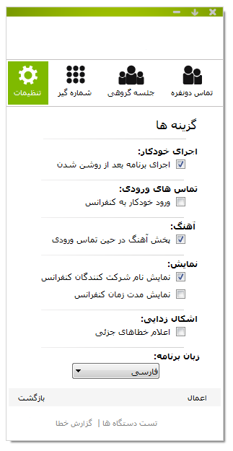
راهنمای بخش گزینه های سربرگ تنظیمات
1- با تیک زدن این گزینه، هر بار که کامپیوتر روشن می‌شود نرم‌افزار به طور خودکار اجرا می‌گردد.
2- با هر تماس دریافتی، برنامه بدون پرسیدن از شما، تماس را پذیرفته و پنجره کنفرانس شما را می‌گشاید.
3- اینجا را تیک بزنید تا با هر تماس دریافتی، آهنگی برایتان پخش شود.
4- با تیک زدن این گزینه، از این پس در حین کنفرانس‌هایتان زیر ویدئوی هر شرکت‌کننده، نامش نوشته می‌شود.
5- با تیک زدن این گزینه، از این پس مدت زمان کنفرانس در بالای پنجره کنفرانس، نمایش داده می‌شود.
6- با تیک زدن این گزینه، اگر از این پس نرم‌افزار با خطایی درونی روبرو شده یا کرش نماید به طور خودکار از شما خواهد خواست تا گزارش کارکرد نرم‌افزار را برای واحد پشتیبانی ارسال کنید تا تیم تولید نرم‌افزار خطای موردنظر را برطرف نمایند.
7- اینجا می‌توانید زبان برنامه را تغییر دهید.
1
2
3
4
5
6
7
جهت مشاهده راهنمای بخشهایی که جلوی علامت هستند، روی علامت کلیک کنید.

Slide 24
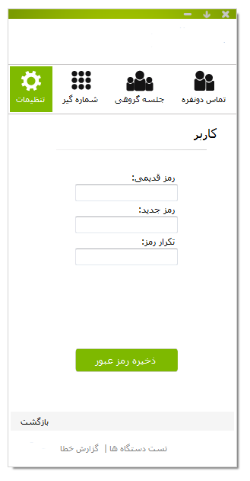
راهنمای بخش کاربر سربرگ تنظیمات
1- برای تغییر رمز‌، رمز فعلی‌تان را اینجا وارد کنید.
2- برای تغییر رمز‌، رمز جدیدتان را اینجا وارد کنید. (حداقل 6 حرف)
3- برای اطمینان از صحت ورود رمز جدید، آن را در اینجا دوباره وارد کنید.
4- پس از پر کردن اطلاعات فوق این دکمه را بزنید.
در صورت فراموش کردن رمز عبورتان،
جهت تغییر آن با واحد پشتیبانی تماس بگیرید.
1
2
3
4
جهت مشاهده راهنمای بخشهایی که جلوی علامت هستند، روی علامت کلیک کنید.

Slide 25
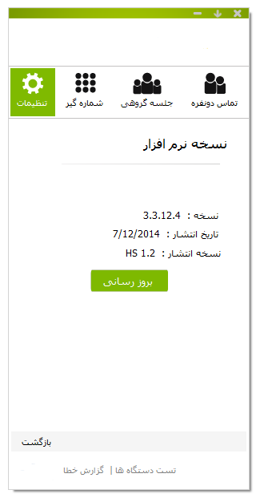
راهنمای بخش نسخه نرم افزار سربرگ تنظیمات
1- شماره نسخه فعلی نرم‌افزار
2- تاریخ انتشار این نسخه
3- تنظیمات مربوط به سرویس دریافتی‌تان
4- بروزرسانی دستی - نرم‌افزار با آغاز اجرایش، نسخه بروزتر خود را به طور خودکار جستجو کرده و در صورت یافتن، از شما می‌پرسد که آیا می‌خواهید بروز رسانی انجام شود یا خیر؟ اما در صورتی که به هر دلیلی (عجله یا پهنای باند پائین شبکه) فرصت پذیرفتن درخواست بروز رسانی را ندارید، در حین اجرای نرم‌افزار همواره می‌توانید با کلیک روی این دکمه جستجوی دستی نسخه بروزتر نرم‌افزار را انجام دهید.
در هر بروزرسانی فقط تغییرات برنامه دریافت می‌شوند،
که حجم آنها در اکثر مواقع، حدود 500 کیلو بایت می‌باشد.
1
2
3
4
جهت مشاهده راهنمای بخشهایی که جلوی علامت هستند، روی علامت کلیک کنید.

Slide 26
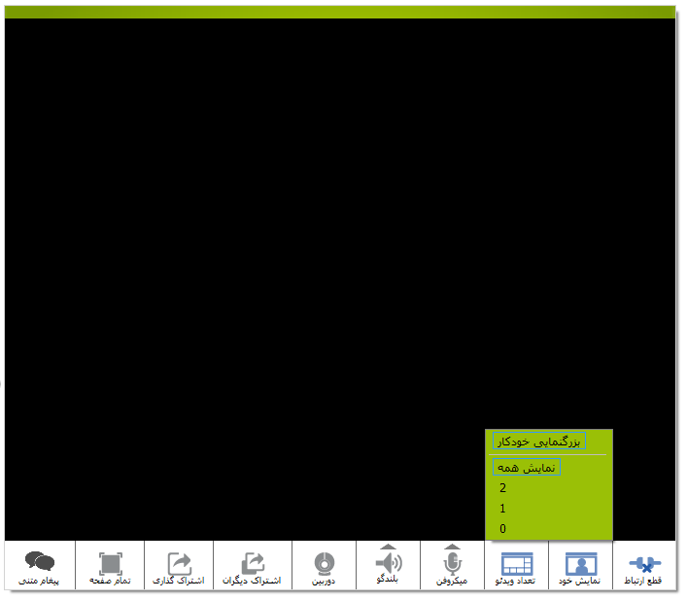
راهنمای پنجره کنفرانس
1- برای ارسال (یا مشاهده) پیامهای متنی اعضای جلسه، اینجا کلیک کنید.
2- برای تمام صفحه کردن یا از حالت تمام صفحه درآوردن پنجره کنفرانس، اینجا را کلیک کنید.
3- برای اینکه پنجره یکی از برنامه‌های در حال اجرا (یا دسکتاپ کامپیوترتان) را برای اعضای جلسه به اشتراک بگذارید، اینجا را کلیک کنید.
4- اگر چند نفر از اعضای جلسه، برنامه‌هایشان را به اشتراک گذاشته‌اند، برای انتخاب و مشاهده برنامه مورد نظرتان اینجا را کلیک کنید.
5- با کلیک کردن روی تصویر دوربین، تصویرتان برای اعضای جلسه قطع (یا وصل) می‌شود.
6- با کلیک کردن روی تصویر بلندگو، صدای اعضای جلسه برایتان قطع (یا وصل) می‌شود. با کلیک روی مثلث کوچک بالایی، می‌توانید بلندی صدای دیگران را تنظیم کنید.
7- با کلیک کردن روی تصویر میکروفن صدایتان برای اعضای جلسه، قطع (یا وصل) می‌شود. با کلیک روی مثلث کوچک بالایی، می‌توانید بلندی صدای خودتان را تنظیم کنید.
8- برای محدود کردن تعداد ویدئوهای پنجره، اینجا کلیک کنید. (برای سرعت پائین اینترنت) گزینه «نمایش همه» تا سقف 8 ویدئوی همزمان را نمایش می‌دهد و گزینه «بزرگنمایی خودکار» باعث می‌شود تصویر کسی که با صدای بلندتر صحبت می‌کند، بزرگتر دیده شود.
9- برای انتخاب نحوه نمایش تصویر دریافتی از دوربین خودتان در سه حالت، اینجا کلیک کنید.
10- برای خارج شدن از کنفرانس، اینجا کلیک کنید.
1
2
3
4
5
6
7
8
9
10

